Slide 2
Methodisch handelen Inventariseren van de wensen en behoeften van het kind.
Sociale ontwikkeling

Slide 3
Tip voor inventarisatie wensen en behoeften
Wanneer je gaat observeren, observeer dan alles. Schrijf alles wat je ziet/opvalt op.
Ga later je observaties categoriseren. Dus bepaal of het hoort bij de lichamelijke ontwikkeling, cognitieve ontwikkeling, etc.

Slide 4
Sociale ontwikkeling
http://www.youtube.com/watch?v=Q8DbyzV9c1k
http://www.youtube.com/watch?v=AgzTmgQ4KWM
24-36 maanden

Slide 5
Sociale ontwikkeling
Waar denk jij aan bij de sociale ontwikkeling van een kind?

Slide 6
De sociale ontwikkeling:
Sociale ontwikkeling
Ontwikkeling van sociaal gedrag / omgang met anderen / spelgedrag

Slide 7
Sociale ontwikkeling
Contact /oogcontact
Zelfbeeld
Contact met anderen ( groepsgenoten, leidsters)
Inzicht in eigen mogelijkheden
Ontwikkelen van eigen geweten , normbesef
Assertiviteit: sub-assertiviteit, assertiviteit, agressiviteit
Functioneren in de groep
Het hebben van eigen mening
Rol in de groep, aanpassingsvermogen
Tonen van initiatief
Omgaan met regels
Prestatiegerichtheid
Luisterhouding

Slide 8
Ontwikkelingsgebieden
Sociale ontwikkeling
11 | Beschrijft kort in eigen woorden de theorie van dit ontwikkelingsgebied én leeftijdsfase
12 | Geeft met behulp van praktijkvoorbeelden aan wat er vanuit de theorie wel/niet wordt waargenomen bij het kind
13 | Beschrijft wat er nog meer te vertellen is over het kind bij onderstaande punten
 | oogcontact, contact met anderen (groepsgenoten, leidsters) functioneren in de groep rol in de groep aanpassingsvermogen, luisterhouding, omgaan met regels, behoefte aan aandacht, | assertiviteit, sub-assertiviteit, agressiviteit Het hebben van een eigen mening, tonen van initiatief, ontwikkeling van het geweten, normbesef, zelfbeeld, inzicht in eigen mogelijkheden, prestatiegerichtheid.

Slide 9
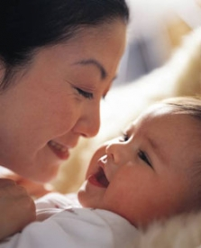
Sociale ontwikkeling - Baby
Temperament: wat voor soort temperament heeft het kind?
Makkelijk
Moeilijk
Middengroep
Langzamer starters
Ontwikkeling van het Ik
Vanaf 12 maanden ontwikkelt het zelfbesef.
Lichaamsbesef: kinderen vanaf 2 jaar herkennen zichzelf op de foto. Zelfbesef begint te komen.

Slide 10
Sociale ontwikkeling – baby
Lichaamstaal:
Baby communiceert met zijn lichaamstaal.
Baby kan gezichtsuitdrukkingen nadoen vanaf de geboorte.
Imitatie is heel belangrijk bij het sociale leren0 –
6 weken: lachen is een reflex
Vanaf 6 weken: sociale glimlach lachen is bewust, bij prettige prikkels / herkenning
Vanaf ± 7 maanden : Eenkennigheidsfase (i.p.v. allemansvriend) lachen naar degene waarmee de baby een band heeft

Slide 11
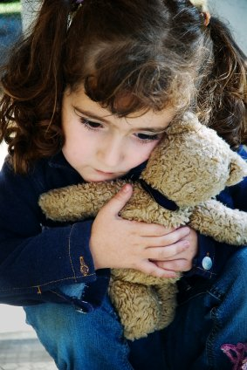
Sociale ontwikkeling - peuter
Meer sociale behoefte:
Peuter is nieuwsgierig naar anderen.
waarom vragen stellen: uit interesse
Gaat stap voor stap gedrag vd ander begrijpen
Vanaf 3 jaar samenspelen
Eerste gevoel voor empathie
Peuter leeft gevoelsmatig mee.
Emoties
Door fantasie nog wel eens angstig
Angst voor donker, ruimte onder bed, schaduw
Angstig door droom (niet weten of het wel/niet werkelijkheid is)

Slide 12
Sociale ontwikkeling - Peuter
Ik-besef:
Peuter beseft dat hij eigen persoon is, met eigen wil die eigen besluiten kan nemen
Ontwikkeling normbesef: vanaf het moment dat zelfbesef komt
(“eigen wil” ook onderdeel van persoonlijkheidsontwikkeling)
Egocentrisme
Peuter kan zich niet verplaatsen in een ander.
Koppigheid & driftbuien:
Regelmatig driftbuien – gillen / slaan / bijten / etc.
Peuter weet nog niet om te gaan met eigen emoties als iets niet lukt of niet mag.
Teken dat peuter veilig gehecht is.

Slide 13
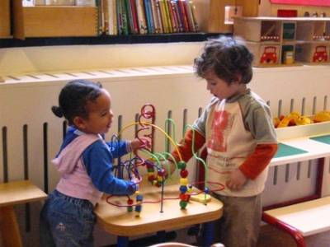
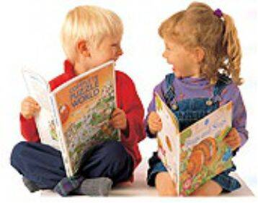
Sociale ontwikkeling - Peuter
Spelgedrag
Nog niet samen spelen (peuter is egocentrisch)
Solitair spel = alleen spelen
Parallel spel = naast andere kinderen spelen, niet met andere kinderen spelen Spelgedrag nadoen van elkaar.
Bij samen spelen nog veel botsingen → reacties peuters: afpakken, boos kijken, slaan, schoppen.

Slide 14
Sociale ontwikkeling - schoolkind
Omgang met andere kinderen:
Van egocentrisme naar sociaal gedrag
Samen spelen
Anderen helpen
Delen
Meeleven met anderen
Eerste vriendschappen
Erbij willen horen
Zelfbeeld begint te ontwikkelen
Ontwikkeling innerlijk geweten
Sensitief ingesteld

Slide 15
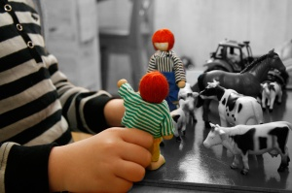
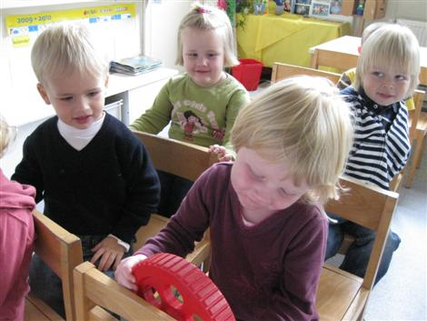
Sociale ontwikkeling - schoolkind
Kleuter angsten
Kleuter fantaseert om angsten te overwinnen (“ik ben een superheld”)
Na vervelende gebeurtenis → ervaring en emoties verwerken in fantasiespel

Slide 16
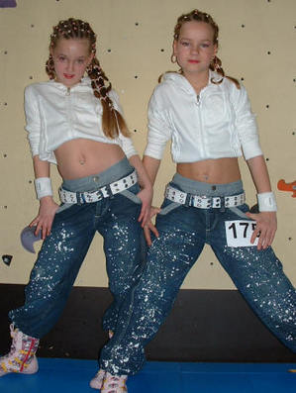
Sociale ontwikkeling – schoolkind
Omgang met leeftijdsgenoten
Schoolkind richt zich steeds meer op leeftijdgenoten.
Conformisme: het kind past zich aan aan leeftijdsgenoten en wil erbij horen.
Pesten
Met opzet lichamelijk en geestelijk kwetsen van een ander die in een minder sterke positie verkeert.

Slide 17
Sociale ontwikkeling - schoolkind
Omgang met volwassenen
Steeds meer te maken met volwassenen om zich heen.
Identificatiefiguren: iemand buiten de eigen sociale situatie.
Thuis blijft de belangrijkste basis
Ontwikkeling van het geweten;
Verdere ontwikkeling van normbesef; wat goed en kwaad is.
Inzicht in normen en waarden.

Slide 18
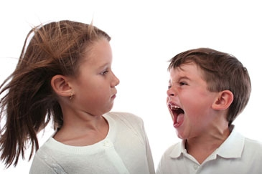
Sociale ontwikkeling –schoolkind
Negatief gedrag
Wel vaker ongehoorzaam en agressief gedrag (pesten, vechten, schelden)
Regels overtreden doen alle kinderen wel (Redenen: regels niet duidelijk zijn, ze geen zin hebben, grenzen verkennen)

